Slide 1
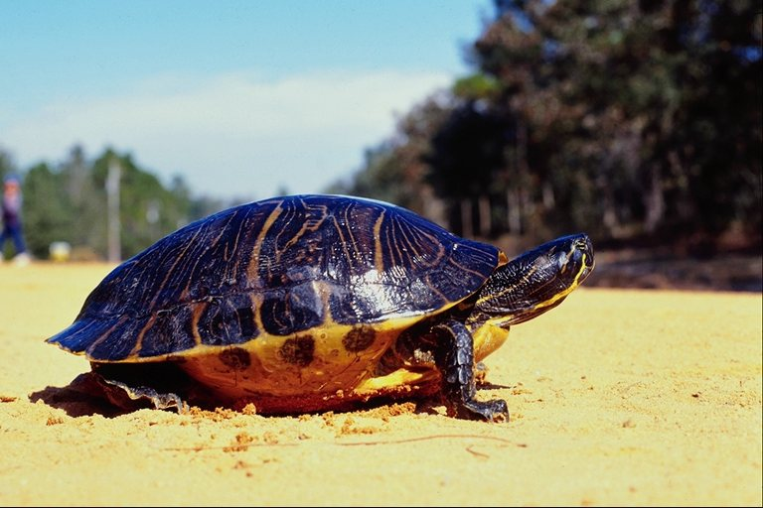
Красноухая
черепаха

Slide 2
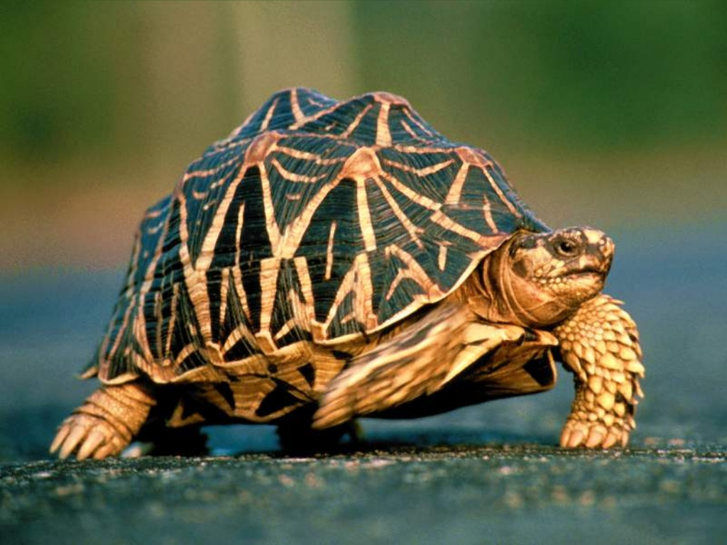
Черепахи – подкласс пресмыкающихся. Произошли они от одной из ветвей древнейших наземных пресмыкающихся. Ныне живущих черепах более 210 видов. Но делятся они в основном на сухопутных и пресноводных. Большинство современных черепах ведёт полуводный образ жизни и населяет реки, озёра, болота.

Slide 3
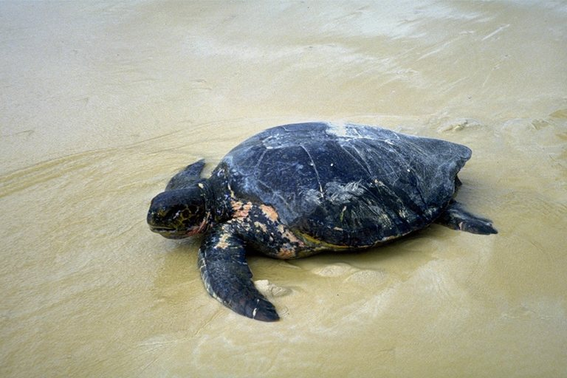

Slide 4
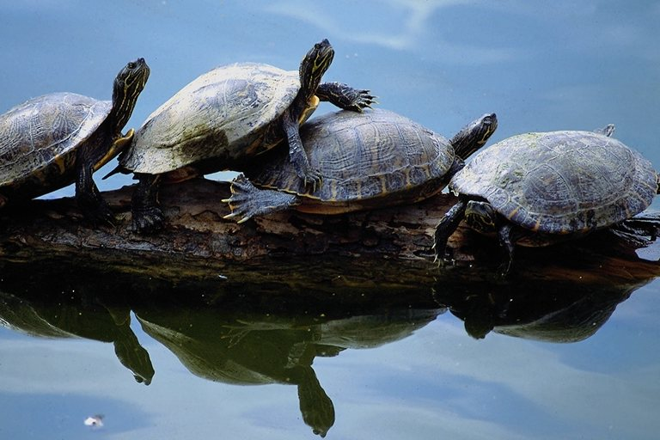

Slide 5
Почему черепаху так назвали
Стоит взглянуть на голову любой черепахи, и при самом пристрастном изучении вы не найдёте даже намёков на уши – там, где им положено быть. Зато на нашей любимице красуется ярко-красное пятно за глазом. Этот отличительный знак может быть ярко-жёлтым с зигзагообразной молнией. Что же касается уха или ушной раковины, то у черепах орган слуха представлен внутренним и средним ухом. Он снаружи не выступает и скрыт под кожей, мышцами и черепной коробкой.

Slide 6
Слышит ли черепаха
Надо сказать, что слышат черепахи неважно. Однако было бы ошибочно думать, что они не слышат вообще. Видимо, они воспринимают звуки только низкой частоты. Что же касается зрения, то черепахи дадут много очков вперёд некоторых млекопитающих. Они хорошо распознают яркие растения или же двигающихся мелких животных, которыми питаются.

Slide 7
Можно ли приручить красноухую черепаху
Черепаха, которая освоилась в неволе, перестаёт «замыкаться» в панцире. Они, как утверждают специалисты, «попрошайки» - своего хозяина не помнят, но хорошо знают время кормления и не опаздывают к обеду. На этом и основаны условные рефлексы черепах. Но в целом, к сожалению, умственные способности черепах не столь высоки, как хотелось бы.

Slide 8
Есть ли у красноухой черепахи «родственники»
Род, в котором состоит красноухая черепаха и её сородичи, получили наименование «Украшенные черепахи». Их происхождением могут быть водоёмы всей Америки: Северной, Центральной и Южной.

Slide 9
Внешний вид и размеры красноухой черепахи.
Панцирь водных черепах существенно отличается от куполообразного панциря сухопутных. Он обтекаем и уплощён, форма его овальна. Голова, шея и конечности расписаны былыми и светло-зелёными полосами. Самки заметно крупнее самцов. Максимальная длина доходит до 28,9 см.

Slide 10
Сколько лет может прожить красноухая черепаха.
Известны удивительные, вполне достоверные рекорды долгожительства некоторых видов водных черепах: так, например, коробчатая черепаха дожила до 123 лет, болотная – 120 лет. Долгожительство черепах связывают с замедленным, по сравнению с птицами и млекопитающими, обмен веществ, благодаря чему они физиологически «моложе», находясь в одном и том же хронологическом возрасте. Ведь большая часть видов в течение полугода может погружаться то в зимнюю, то в летнюю спячку.

Slide 11
Как определить возраст черепахи.
На щитках черепахи нарастают концентрические годовые кольца, как на срезе древесного ствола, и по ним можно с относительной точностью установить её возраст (2-3 кольца соответствуют одному году).

Slide 12
Есть ли зубы у черепахи
Настоящих зубов у черепах нет, но зато име-ются роговые пластинки по краям челюстей, оканчивающиеся «клювом». Они не уступают зубам млекопитающих. Некоторые черепахи склонны сильно кусаться.

Slide 13
Какое жизненное пространство необходимо для водных черепах
Искусственное жильё для черепах должно быть хорошо освещено, однако следует избегать сквозняков и прямых лучей солнца.

Slide 14
Как и чем кормить красноухую черепаху
Кормление черепах не составляет труда – главное, чтобы поступление разнообразных кормов включало основные компоненты. И хотя водные черепахи плотоядны, они не прочь разнообразить своё «меню» и вегетарианскими «блюдами», особенно «под старость». В целом, красноухие черепахи неприхотливы: в отсутствие водорослей охотно поедают капусту, морковную ботву, сырое мясо. Водных черепах желательно кормить и креветками. Раз в неделю черепахам дают мелко нарезанное сердце крупного рогатого скота, и раз – мелкую рыбу. В зависимости от сезона, листья одуванчика, салат, шпинат, ломтики банана и прочие фрукты. Дополнительно даётся всё то, что можно собрать в поле и на реке: гусениц, личинок мух, дождевых червей, наземных и пресноводных улиток, всевозможных насекомых, а также пресноводную рыбу. Рацион молодых черепах требует особого внимания.

Slide 15
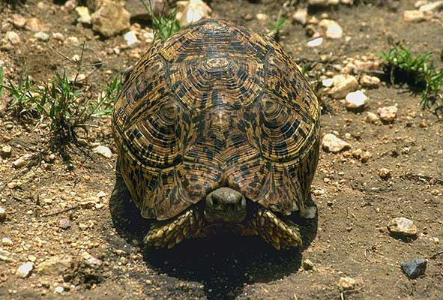
Заключение
Красноухая черепаха неприхотлива. За ней легко ухаживать, но нужно соблюдать правила ухода и содержания. Красноухая черепаха способна выжить в искусственно созданных условиях.

Slide 16
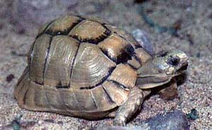

Slide 17
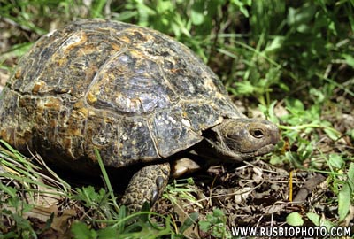

Slide 18
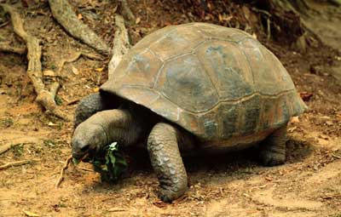

Slide 19
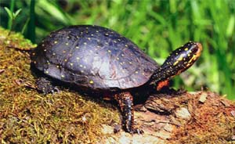

Slide 20
